Slide 1
ПрИЗВАНИЕ&прОФЕССИЯ Дизайн интерьера
Нет востребованных профессий,
есть востребованные люди!
Как ими стать?

Slide 2
Митина, Н. Дизайн интерьера [Текст] / Н. Митина. - М. : Альпина Паблишер, 2013. - 302 с. : ил. - (Как открыть свое дело). Оглавление
Путеводитель для дизайнеров в духе «бери и делай»
О чем книга
Эта книга – попытка обобщить личный опыт автора и многих других дизайнеров интерьера и ответить на вопросы новичков : Как стать дизайнером интерьера? Куда пойти учиться? Как искать работу? С чего начать частную практику? Как заполучить клиентов?
Для кого книга
Начинающему дизайнеру книга поможет найти способ начать свой путь в профессии более продуктивно и увлекательно. Профессионал получит шанс расширить свой арсенал инструментов работы с заказчиками и самопрезентации.
Стоит обратить внимание
На приложения: Договор на разработку дизайн-проекта; Техническое задание на разработку дизайн-проекта; Часто задаваемые вопросы в работе с клиентами.
Об авторе
Наталия Митина – архитектор и дизайнер интерьера, руководитель студии Koncepcija, член правления Союза дизайнеров Латвии.

Slide 3
Книги о дизайне и архитектуре: из списка Наталии Митиной
Иттен, И. Искусство формы. Мой форкурс в Баухаузе и других школах [Текст] / И. Иттен ; [пер. с нем. Л. Монахова]. - М. : Изд. Д. Аронов, 2013. - 136 с. : ил.
Оглавление
Иттен, И. Искусство цвета [Текст] / И. Иттен ; [пер. с нем. Л. Монахова]. - М. : Изд. Д. Аронов, 2013. - 96 с. : ил.
Оглавление
Об авторе
Иоханнес Иттен (1888-1967) – швейцарский художник, теоретик искусства и педагог – вошел в историю культуры ХХ века как крупнейший исследователь цвета и как представитель новаторского поколения художников и архитекторов.

Slide 4
Идеальный вариант для будущего дизайнера интерьера – диплом архитектора и сертификат о прохождении качественного курса декораторов. Архитектурное образование дает массу инженерных навыков, которые нельзя получить на курсах дизайна (Н. Митина)
Ткачев, В. Н. Архитектурный дизайн: функциональные и художественные основы проектирования [Текст] : учеб. пособие для вузов по специальности "Дизайн" / В. Н. Ткачев. - М. : Архитектура-С, 2006. - 160 с.

Slide 5
Матюнина, Д. С. История интерьера [Текст] : учеб. пособие для вузов по специальности "Дизайн архитектур. среды" / Д. С. Матюнина. - М. : Культура [и др.], 2008. - 566 с. : ил.
Содержание
Архитектурно-дизайнерское проектирование интерьера (проблемы и тенденции) [Текст] : учеб. по направлениям "Архитектура", "Дизайн архитектур. среды", "Дизайн и техн. эстетика" / В. Т. Шимко [и др.] ; под ред. В. Т. Шимко. - М. : Архитектура-С, 2011. - 252 с. : ил.
Оглавление
Золотые правила дизайна. Стиль Келли Хоппен [Текст] / текст Х. Числетт ; фото В. Кнаппа ; [пер. с англ. Н. А. Поздняковой]. - М. : Арт-Родник, 2012. - 176 с. : ил.
Содержание

Slide 6
В альбоме представлены учебные проекты и дипломные работы студентов Поволжского государственного университета сервиса (ПВГУС) (2002-2006 гг.) специальностей: Дизайн костюма Графический дизайн Искусство интерьера Промышленный дизайн
Тольяттинская школа дизайна. Сборник работ студентов и выпускников кафедры "Дизайн" Тольяттинского государственного университета сервиса [Текст] : [альбом] / [гл. ред. А. Золотарев]. - Тольятти : ТГУС, 2006. - 120 с.

Slide 7
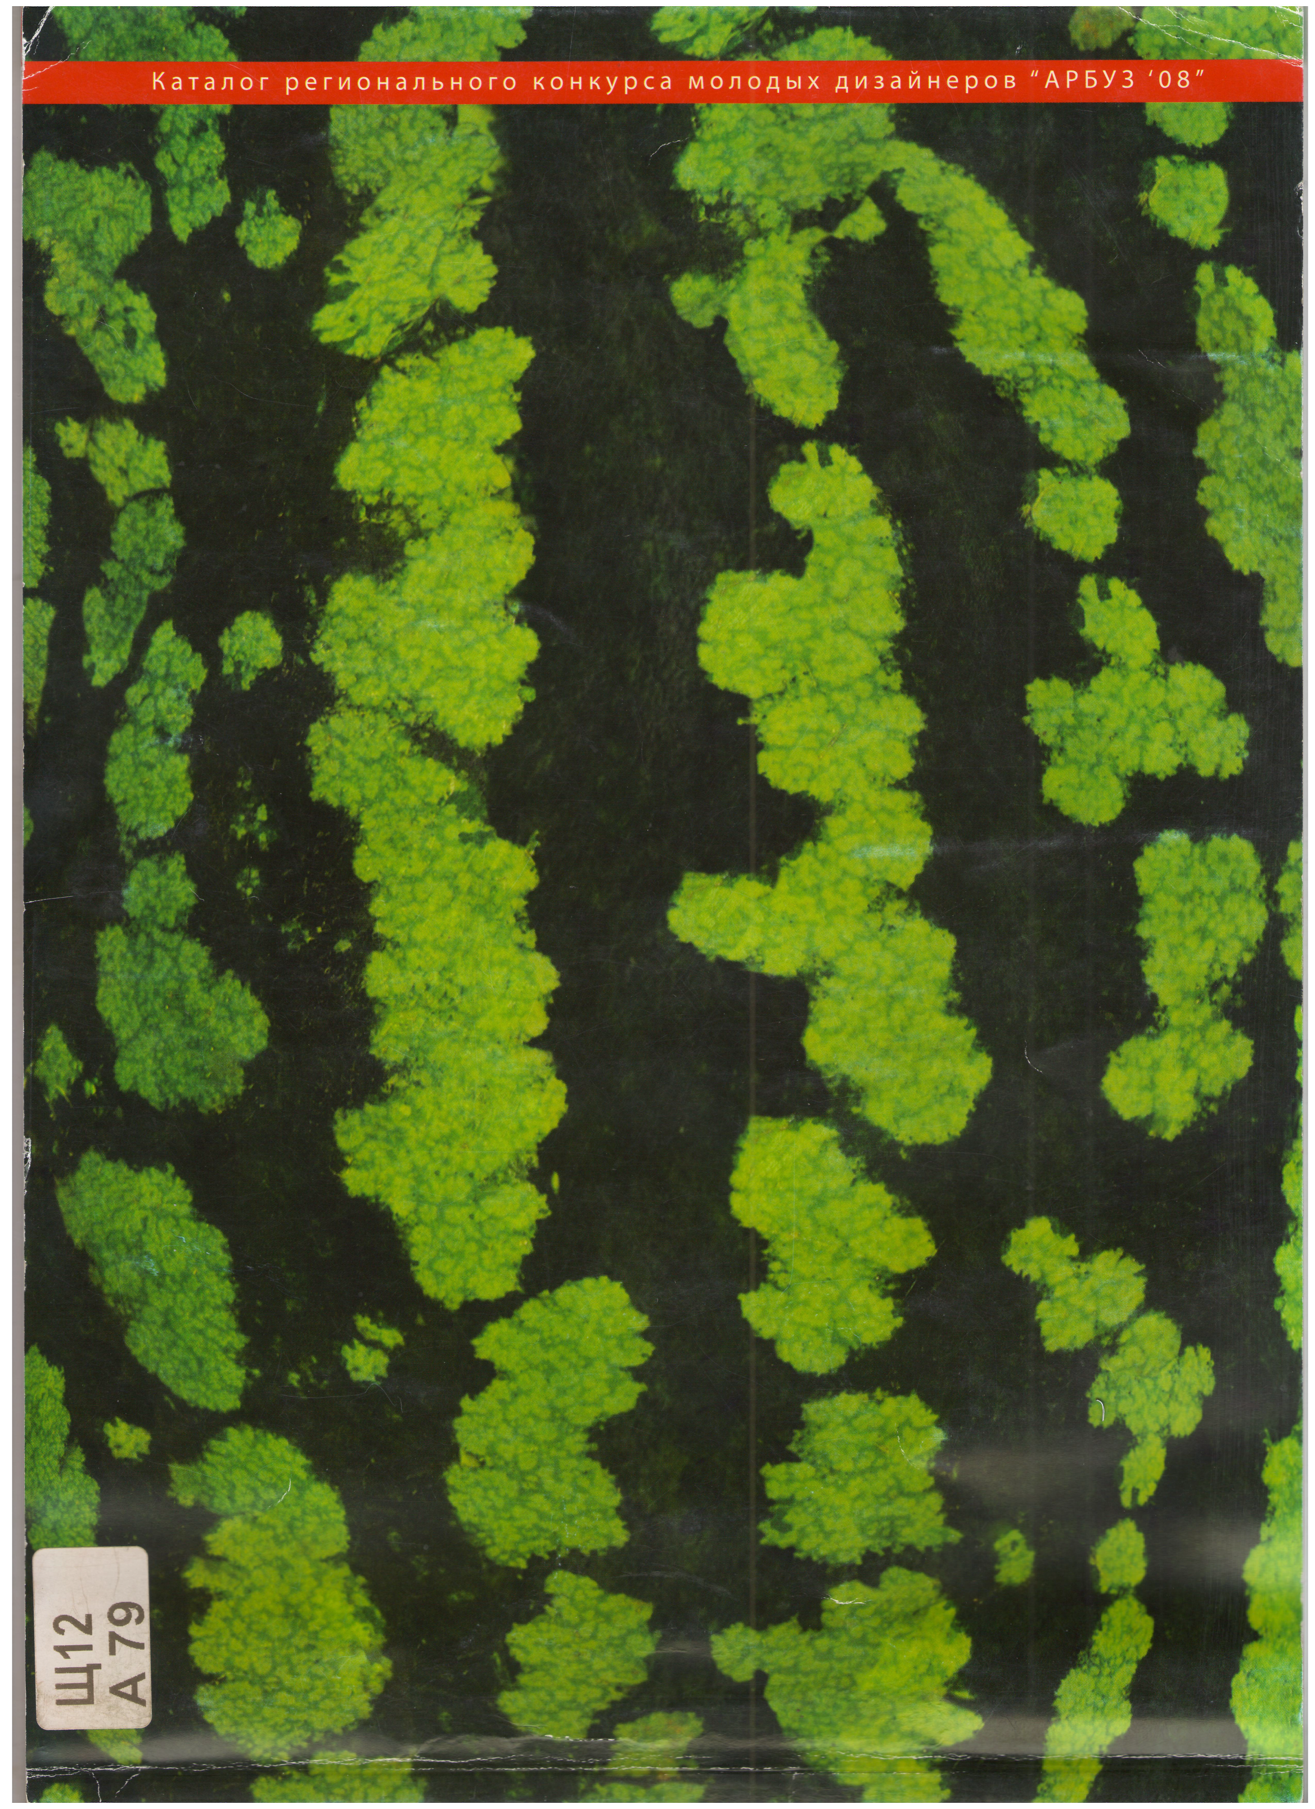
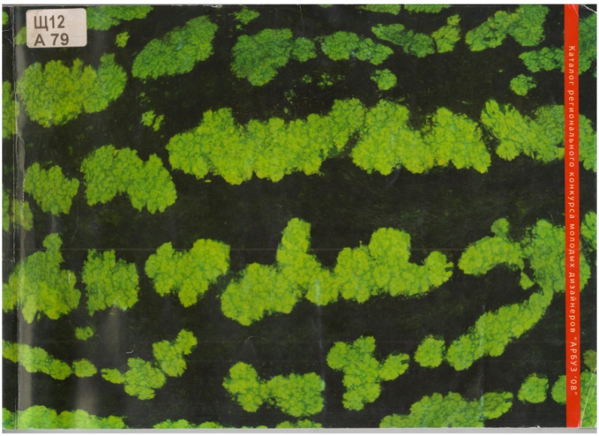
Межрегиональный конкурс молодых дизайнеров «Арбуз» Идея и организация конкурса ПВГУС
Темы конкурса
2020 – ПОБЕДА+
2019 – ЭТНО+
2018 – СПОРТ+
2017 – СПОРТ+
2016 – СЕРВИС+
2015 - ЛИТЕРАТУРА+
2014 – КУЛЬТУРА+
2013 – ЭКОЛОГИЯ
2012 – PROДВИЖЕНИЕ
2011 – ПОЛЕТ
2010 – ПОБЕДА
2009 – ГОРОД+
2008 – ГОРОД+
2007
2006
Каталог конкурса АРБУЗ - 2007
Читай о конкурсе: http://www.tolgas.ru/org_structura/moda/arbuz/index.php?sphrase_id=95122
Каталог конкурса АРБУЗ - 2008

Slide 8
Книги о ведении бизнеса, маркетинге, рекламе: из списка Наталии Митиной
Беквит, Г. Продавая незримое: Руководство по современному маркетингу услуг [Текст] / Г. Беквит ; [пер. с англ. Е. В. Китаевой]. - М. : Альпина Бизнес Букс, 2007. - 271 с.
Кови, С. Р. Семь навыков высокоэффективных людей: Мощные инструменты развития личности [Текст] / С. Р. Кови ; пер. с англ. О. Кириченко. - М. : Альпина Бизнес Букс, 2007. - 374 с. : ил.
Сьюэлл, К. Клиенты на всю жизнь [Текст] / К. Сьюэлл, П. Браун ; пер. с англ. М. Иванова и М. Фербера. - М. : Манн, Иванов и Фербер, 2006. - 233 с.

Slide 9
Ещё о журналах, блогах, форумах
Разнообразные журналы российские и зарубежные помогут узнать о новейших тенденциях в дизайне интерьера. Сформировать вкус в целом помогают и модные журналы.
Блог отражает личный вкус автора, однако, их становится всё больше и больше, значит больше и информации. Особую ценность для новичков представляют блоги-дневники практикующих дизайнеров интерьера, им можно задавать вопросы.
Самое главное – позитивный взгляд на мир и нециничное отношение к жизни… Именно всплеск позитива и принято называть вдохновением.
Наталия Митина
ЖУРНАЛЫ, БЛОГИ, ФОРУМЫ: из списка Наталии Митиной

Slide 10
Читайте, учитесь, а мы желаем вам удачи! Библиотека ПВГУС Подготовлено Н. Самойленко

